Slide 1

Proyecto Dauruxü:
Reunión de seguimiento - Semana 9, 26 de marzo de 2020
* Dauruxü significa: “el que cuida” en el idioma ticuna. Diccionario bilingüe español-ticuna [DTILV, 2016]
Proyecto de grado:
Maestría en Ingeniería de Sistemas y Computación.
Maestría en Analítica para la inteligencia de negocios.
Director:
Enrique González
Presentado por:
Ronald Rodríguez

Slide 2

Tabla de Contenido
Artículos detección de Somnolencia
Artículos detección de Estrés

Slide 3
Artículos detección Somnolencia
Notes:
Se toman aquellos términos detectados en el objetivo general.
Se consultan aquellos términos con una relación cercana a los extraídos y que se se consideren de relevancia para el proyecto.

Slide 4
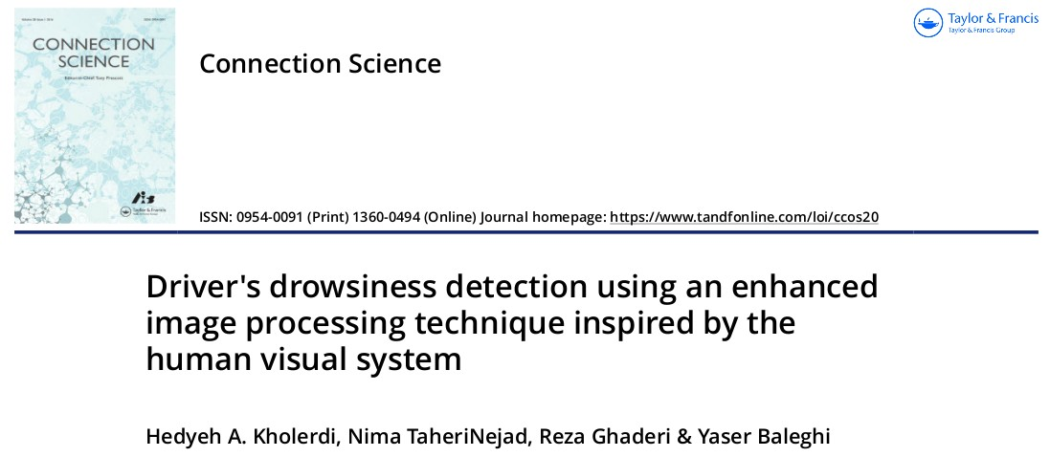
Notes:
Se toman aquellos términos detectados en el objetivo general.
Se consultan aquellos términos con una relación cercana a los extraídos y que se se consideren de relevancia para el proyecto.

Slide 5
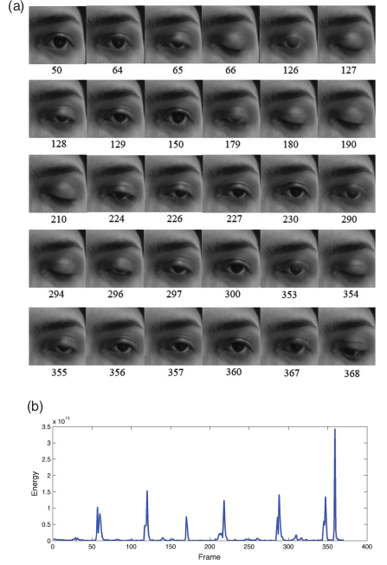
Driver's drowsiness detection using an enhanced image processing technique inspired by the human visual system (2016)
Palabras Clave
Niveles de energía en marcos (Magno Energy)
Bases de datos utilizadas
Experimental y obtenida con web cam
Aspectos identificados
Estado de la cabeza
Estado de la boca
Estado de los ojos
Tratamiento de datos
Eliminación de luminicencia, ruido espacio-temporal
Extracción de energía a través de contornos
Extracción de características (Viola-Jones algorithm)
Mecanismo de clasificación
Algoritmo de decisión simple
Notes:
Se toman aquellos términos detectados en el objetivo general.
Se consultan aquellos términos con una relación cercana a los extraídos y que se se consideren de relevancia para el proyecto.

Slide 6
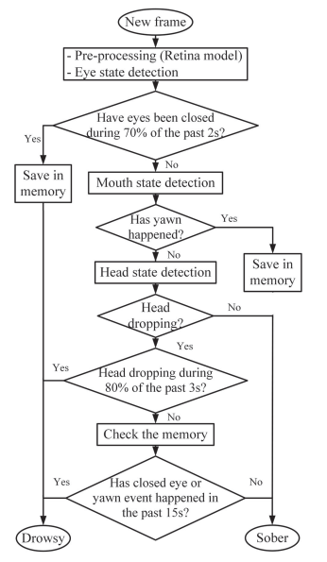
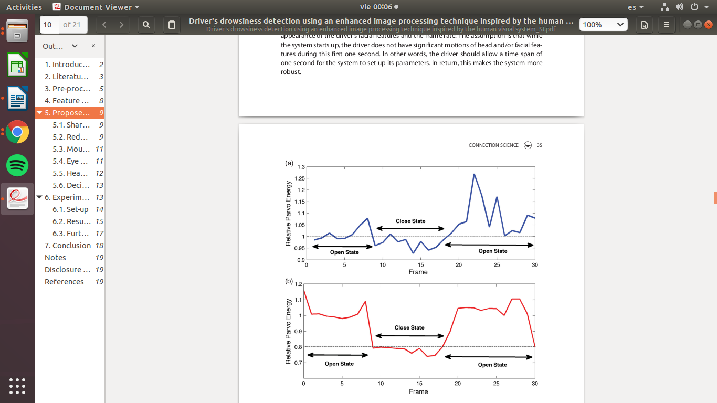
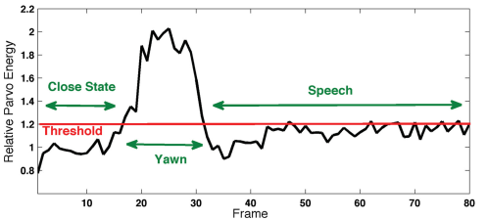
Driver's drowsiness detection using an enhanced image processing technique inspired by the human visual system (2016)
Aportes
Descriptor de energía
Ojos
Boca (Bostezo, hablando)
Cabeza (Caída y reposo)
Mejoramiento en los descriptores
Refinamiento de cálculo de energía
Algoritmo de decisión procedural
Precisión 90%
Notes:
Se toman aquellos términos detectados en el objetivo general.
Se consultan aquellos términos con una relación cercana a los extraídos y que se se consideren de relevancia para el proyecto.

Slide 7
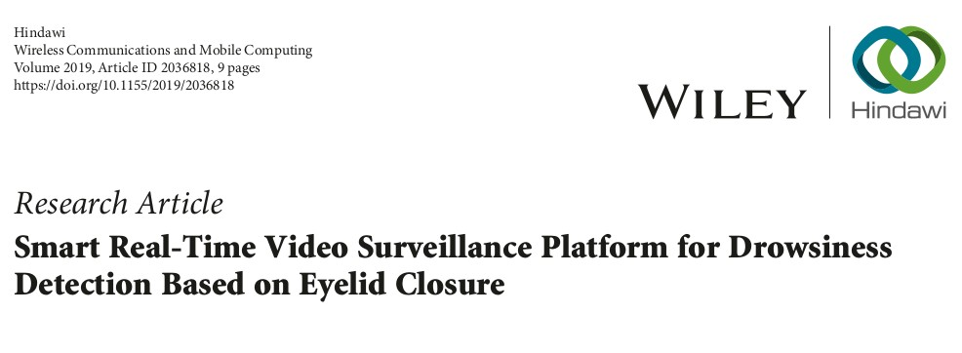
Notes:
Se toman aquellos términos detectados en el objetivo general.
Se consultan aquellos términos con una relación cercana a los extraídos y que se se consideren de relevancia para el proyecto.

Slide 8
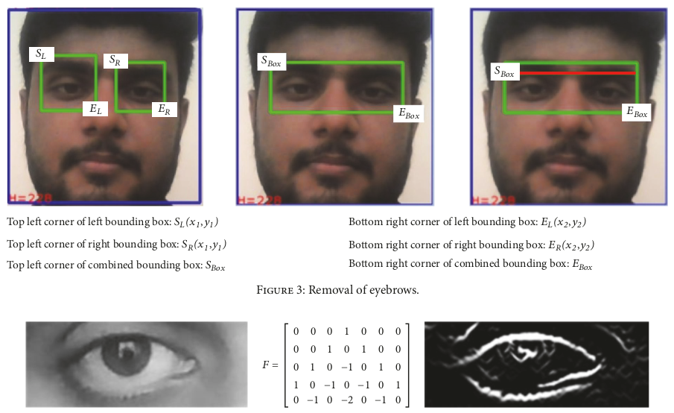
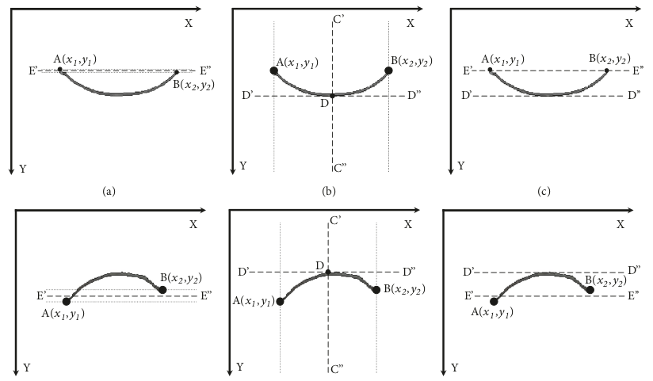
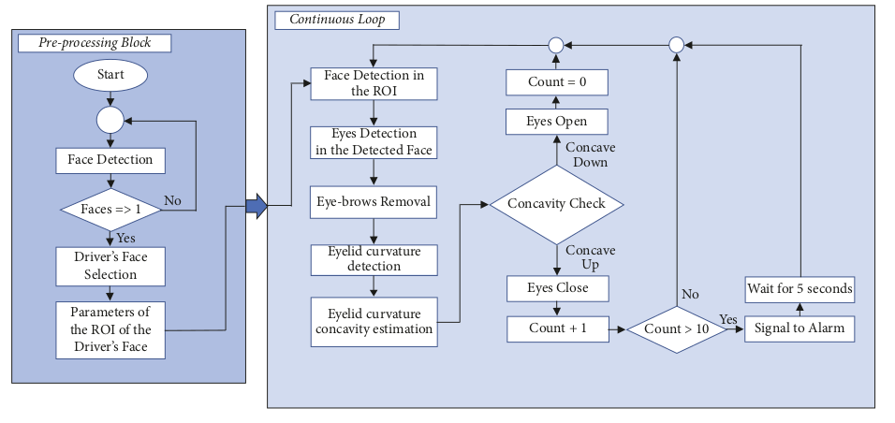
Smart Real-Time Video Surveillance Platform for Drowsiness Detection Based on Eyelid Closure (2019)
Palabras Clave
Hipovigilancia
Bases de datos utilizadas
Propietaria 319 participantes
Pública - Fotos
Aspectos identificados
Curvatura de párpados
Tratamiento de datos
Extracción de ROI (Rostro y ojos)
Filtro sobre imagen (Ojo)
Curvatura del párpado
Mecanismo de clasificación
Condición a partir de los valores
de posición y curvatura
Notes:
Se toman aquellos términos detectados en el objetivo general.
Se consultan aquellos términos con una relación cercana a los extraídos y que se se consideren de relevancia para el proyecto.

Slide 9
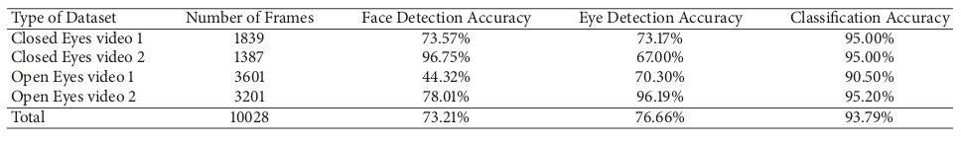
Smart Real-Time Video Surveillance Platform for Drowsiness Detection Based on Eyelid Closure (2019)
Aportes
Base pública
Closed Eyes In The Wild (CEW)
http://parnec.nuaa.edu.cn/xtan/data/ClosedEyeDatabases.html
Aspectos a explorar dentro de la somnolencia o hipovigilancia
Bostezo
Parpadeo
http://baillement.com/dossier/hypovigilance_caplier.html
Descriptores basados en geometría
Notes:
Se toman aquellos términos detectados en el objetivo general.
Se consultan aquellos términos con una relación cercana a los extraídos y que se se consideren de relevancia para el proyecto.

Slide 10
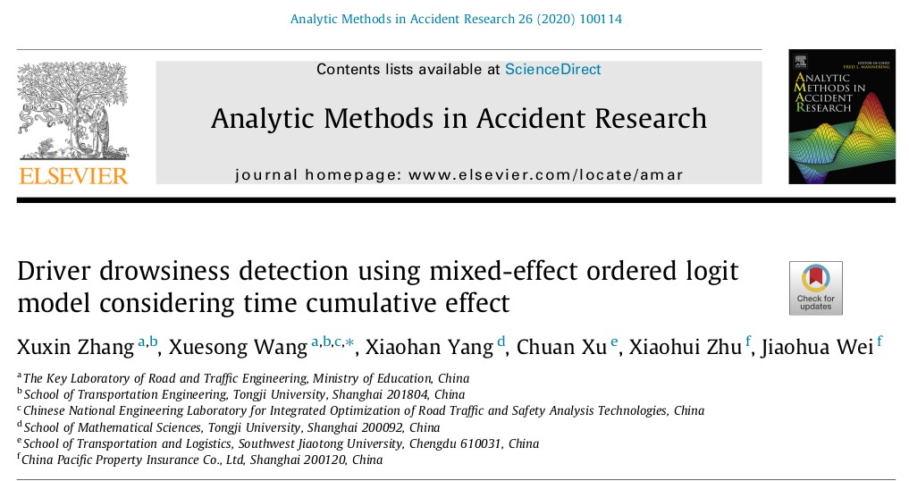
Notes:
Se toman aquellos términos detectados en el objetivo general.
Se consultan aquellos términos con una relación cercana a los extraídos y que se se consideren de relevancia para el proyecto.

Slide 11
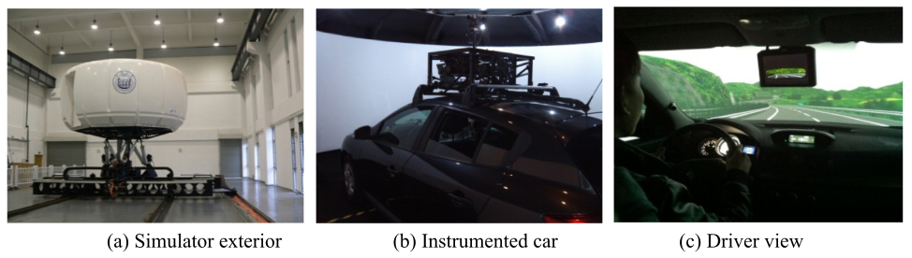
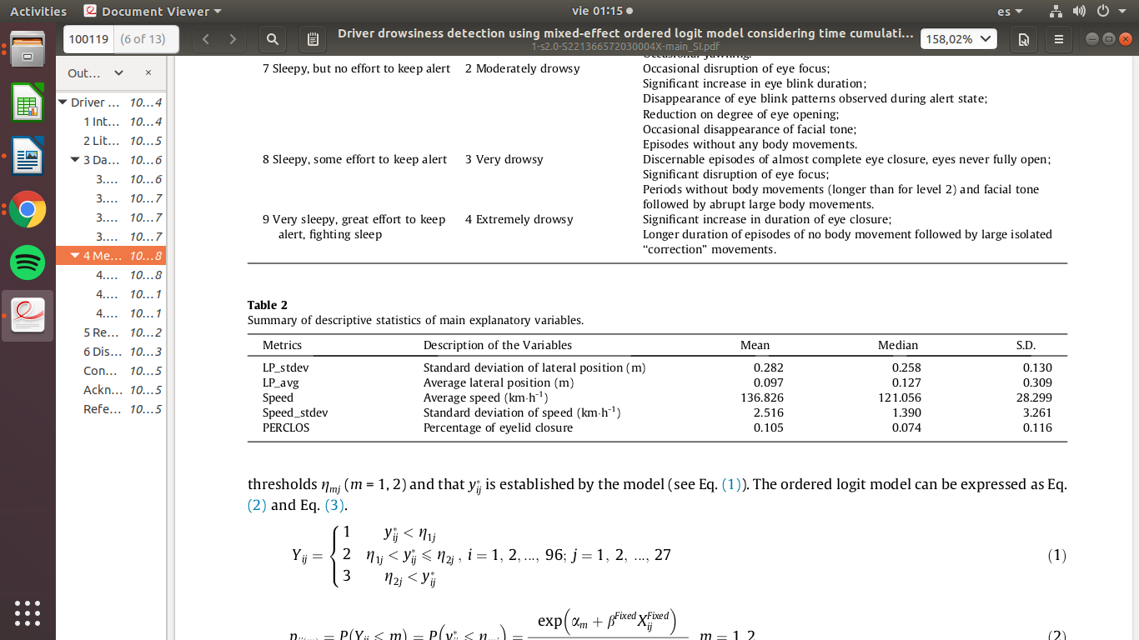
Driver drowsiness detection using mixed-effect ordered logit
model considering time cumulative effect (2020)
Palabras Clave
Karolinska Sleepiness Scale
Bases de datos utilizadas
Experimental - 27 conductores cansados
Aspectos identificados
Características fisiológicas de los ojos (Tamaño pupila, párpado, pestañeo)
Comportamiento de conducción (Velocidad, movimiento de timón)
Valoración subjetiva de KSS
Tratamiento de datos
Extracción de características
Modificación de valores (STD, AVG, PERCLOS)
Mecanismo de clasificación
Mixed-effect ordered logit (MOL)
Mixed generalized ordered response (MGOR)
Notes:
Se toman aquellos términos detectados en el objetivo general.
Se consultan aquellos términos con una relación cercana a los extraídos y que se se consideren de relevancia para el proyecto.

Slide 12
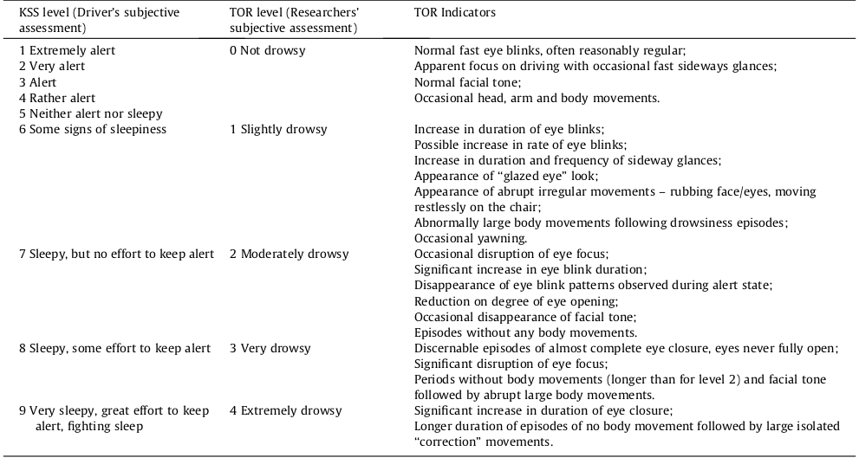
Driver drowsiness detection using mixed-effect ordered logit
model considering time cumulative effect (2020)
Aportes
Criterios aunque subjetivos, considerados de valor para la investigación
Variables seleccionadas con componentes estadísticos significativos (verosimilitud y valor p), pero insuficientes para clasificación.
Precisión 61% - 63%
Notes:
Se toman aquellos términos detectados en el objetivo general.
Se consultan aquellos términos con una relación cercana a los extraídos y que se se consideren de relevancia para el proyecto.

Slide 13
Artículos detección Estrés
Notes:
Se toman aquellos términos detectados en el objetivo general.
Se consultan aquellos términos con una relación cercana a los extraídos y que se se consideren de relevancia para el proyecto.

Slide 14
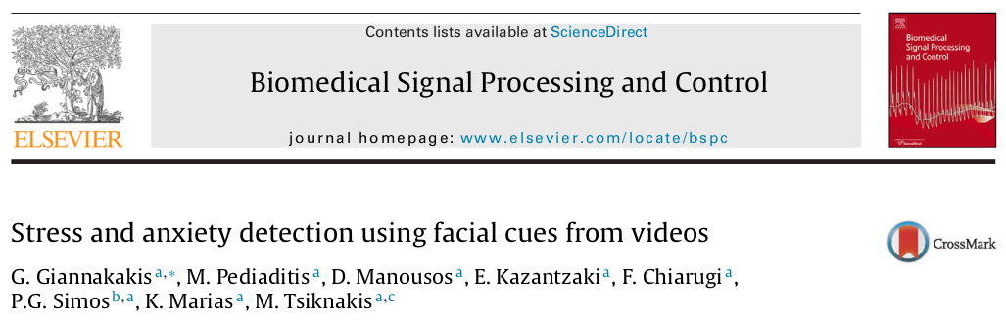
Notes:
Se toman aquellos términos detectados en el objetivo general.
Se consultan aquellos términos con una relación cercana a los extraídos y que se se consideren de relevancia para el proyecto.

Slide 15
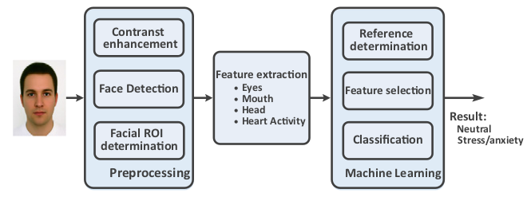
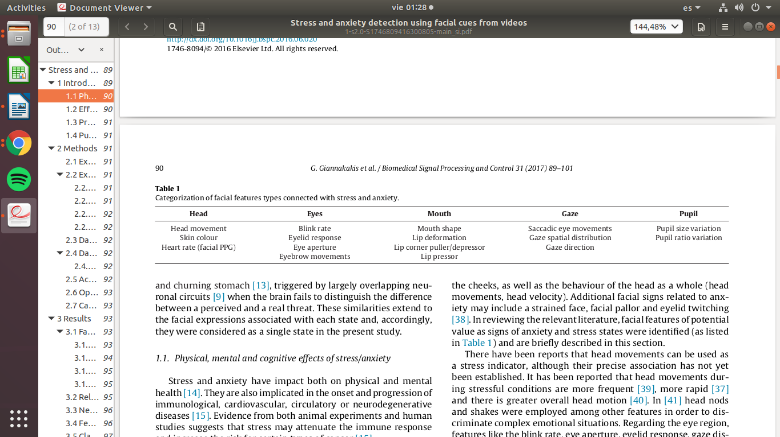
Stress and anxiety detection using facial cues from videos (2016)
Palabras Clave
Facial cues (Señales faciales)
Fotopletismografía
Bases de datos utilizadas
Experimental - 23 adultos
Aspectos identificados
Cabeza, Ojos, Boca,
Mirada, Pupila, Ritmo Card.
Tratamiento de datos
Extracción de ROI
Active appearance models (AAM)
Extracción de energía
Mecanismo de clasificación
K-nearest neighbours (K-nn), Generalized Likelihood Ratio,
Support Vector Machines (SVM),Naïve Bayes y AdaBoost
Notes:
Se toman aquellos términos detectados en el objetivo general.
Se consultan aquellos términos con una relación cercana a los extraídos y que se se consideren de relevancia para el proyecto.

Slide 16
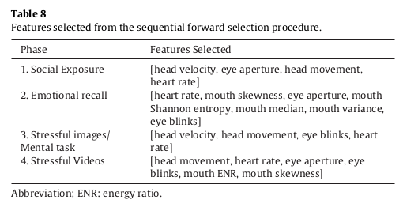
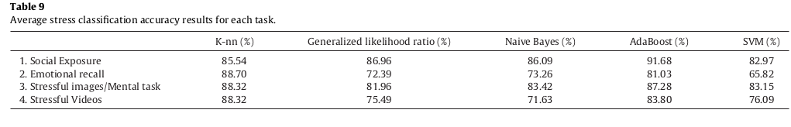
Stress and anxiety detection using facial cues from videos (2016)
Aportes
Características del movimiento del rostro asociadas al estrés
Estimación del ritmo cardiaco.
Comparación de varios métodos de clasificación
Diversos escenarios de experimentación (para inducir estrés)
Precisión 80% - 90%
Notes:
Se toman aquellos términos detectados en el objetivo general.
Se consultan aquellos términos con una relación cercana a los extraídos y que se se consideren de relevancia para el proyecto.

Slide 17
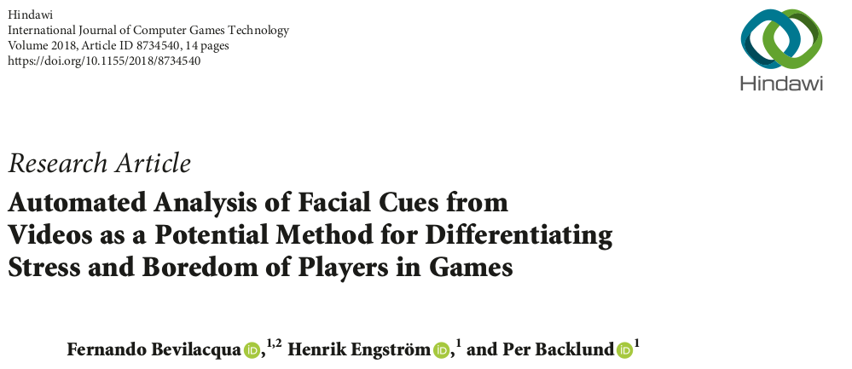
Notes:
Se toman aquellos términos detectados en el objetivo general.
Se consultan aquellos términos con una relación cercana a los extraídos y que se se consideren de relevancia para el proyecto.

Slide 18
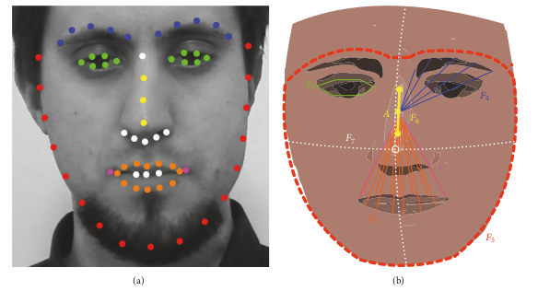
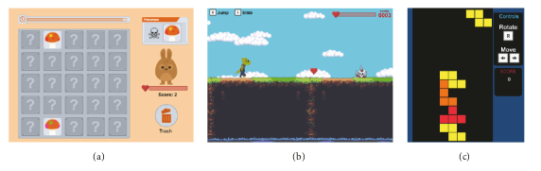
Stress and anxiety detection using facial cues from videos (2016)
Palabras Clave
Facial cues (Señales faciales)
Fotopletismografía
Bases de datos utilizadas
Experimental - 20 adultos
Aspectos identificados
Actividad de cara, boca, cejas y ojos
Tratamiento de datos
Extracción de puntos de corrugación
(Puntos fiduciales)
Cálculo de distancias y desplazamiento
Constrained Local Neural Field Model
Mecanismo de clasificación
No aplica, pues evalua relación de las métricas con eventos experimentados en el juego
Notes:
Se toman aquellos términos detectados en el objetivo general.
Se consultan aquellos términos con una relación cercana a los extraídos y que se se consideren de relevancia para el proyecto.

Slide 19
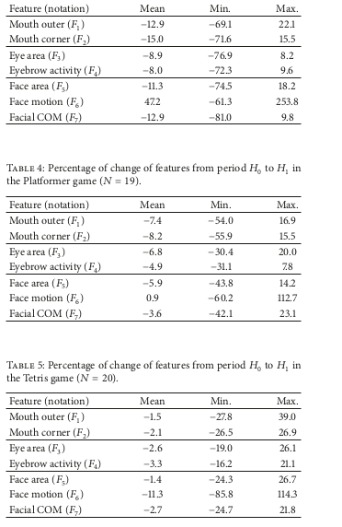
Stress and anxiety detection using facial cues from videos (2016)
Aportes
Puntos fiduciales
Distancias de puntos clave del movimiento del rostro asociadas al estrés
Ideas de experimentación para inducción de estrés (Uso de videojuegos)
Notes:
Se toman aquellos términos detectados en el objetivo general.
Se consultan aquellos términos con una relación cercana a los extraídos y que se se consideren de relevancia para el proyecto.

